Slide 2
VIDEO PAPA IRAKhttps://www.youtube.com/watch?v=4UmiZrnLwDE

Slide 3
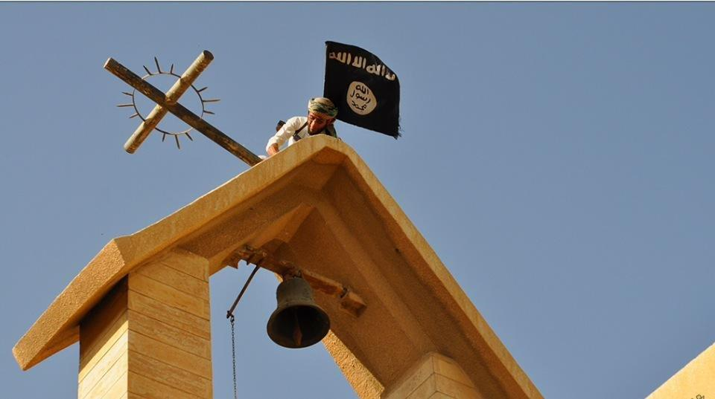
Monasterio de S. Jorge (Mosul)

Slide 4
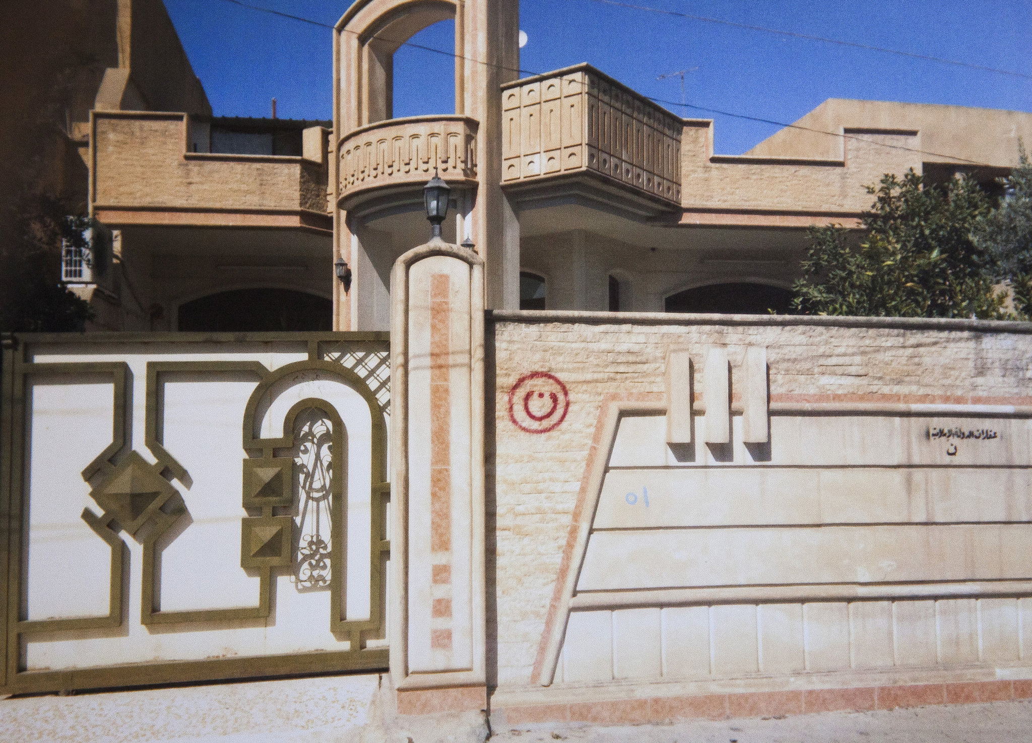

Slide 6
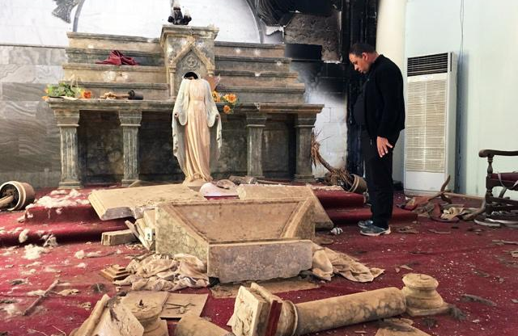

Slide 7
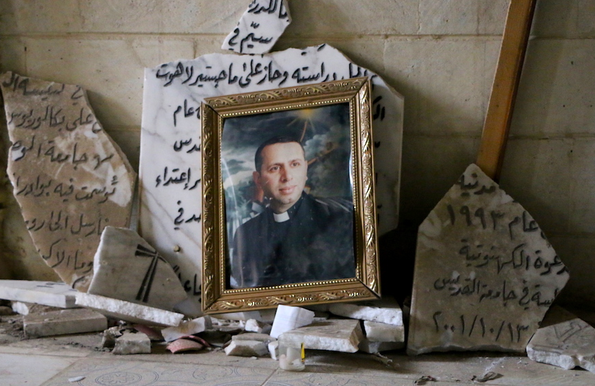
Icono de La Anunciación de Homs, Siria, profanado por el Daesh.

Slide 9
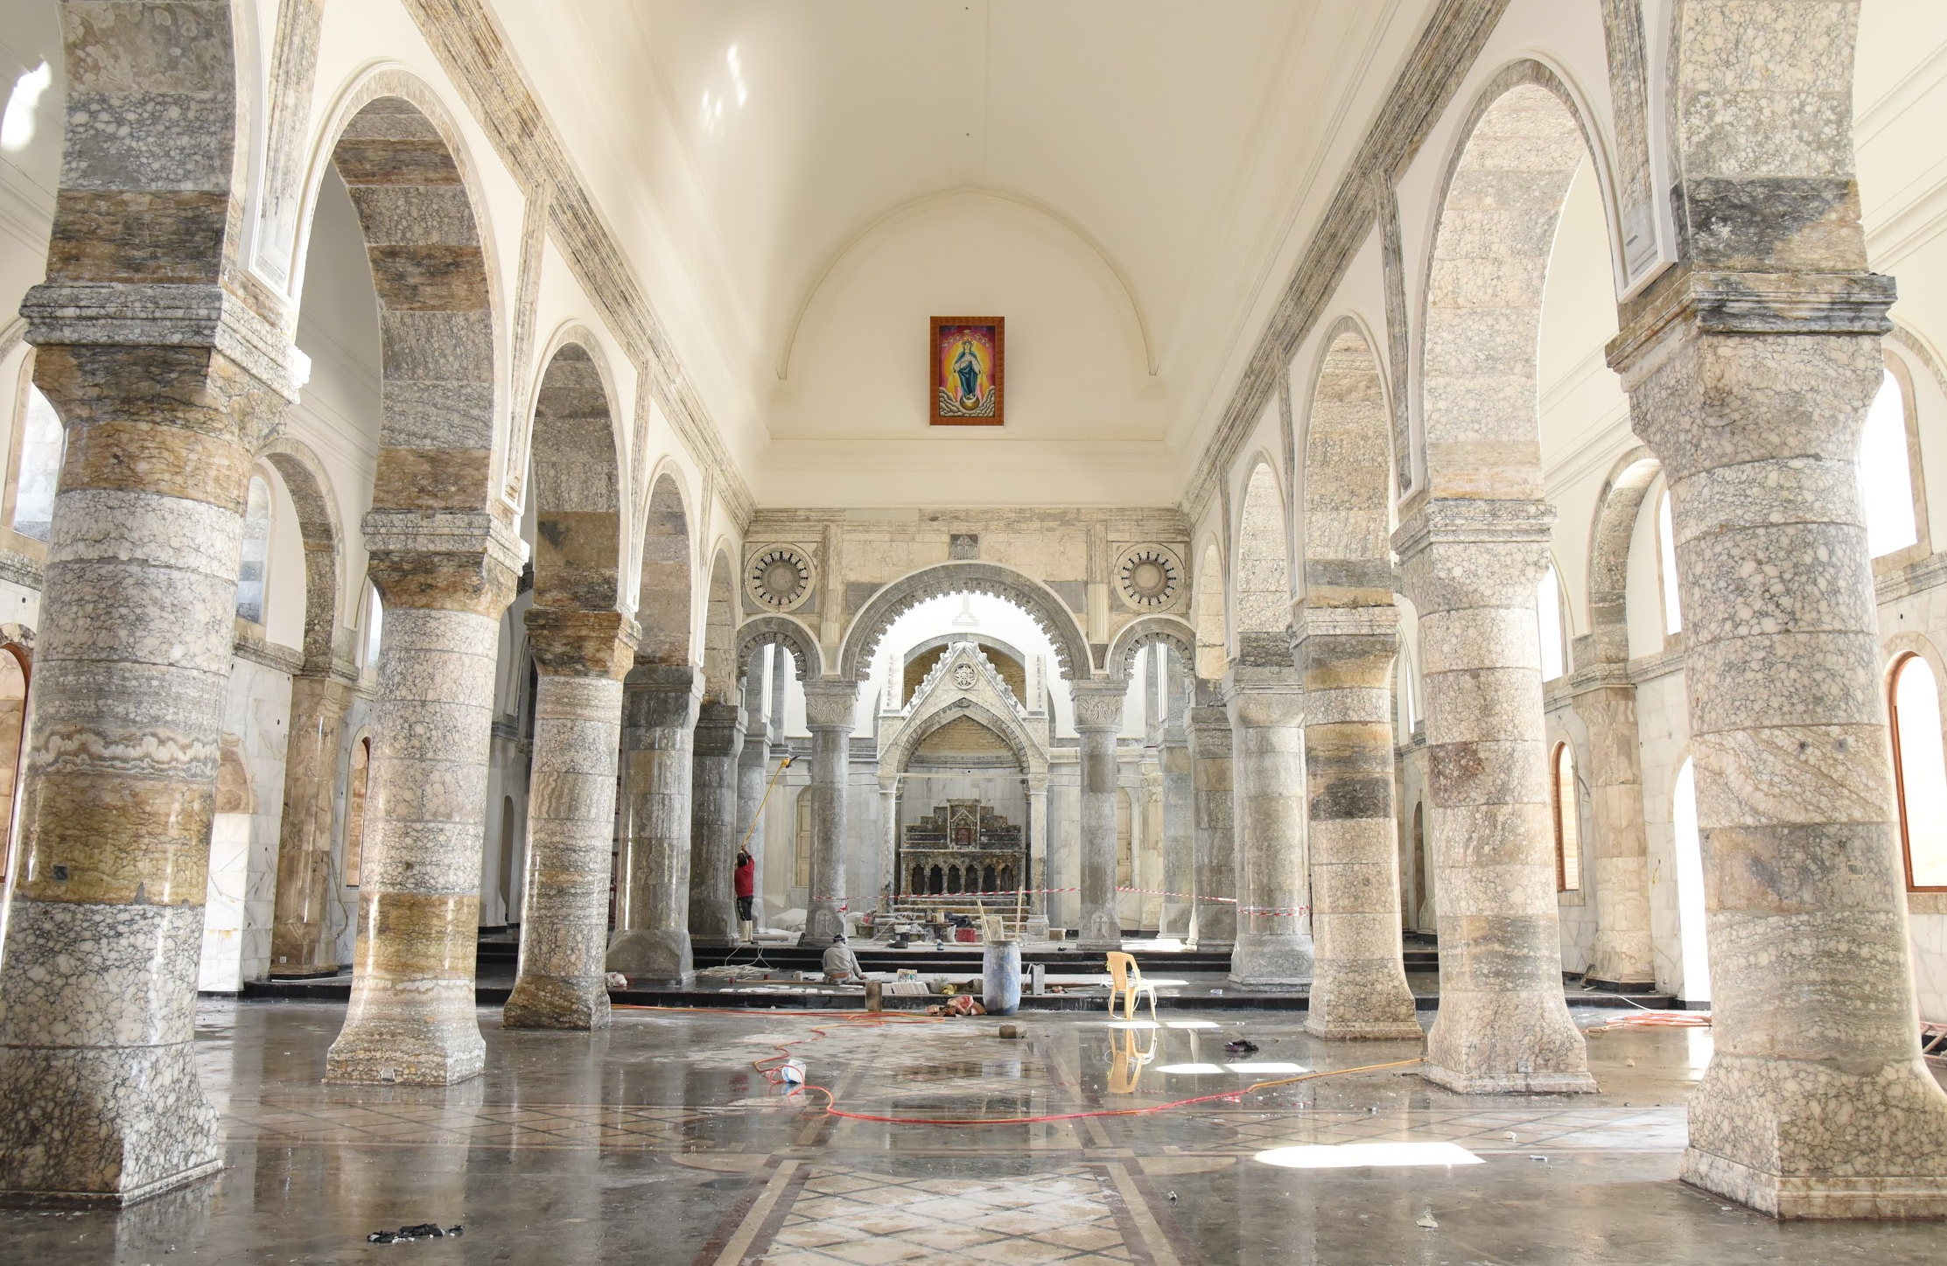

Slide 11
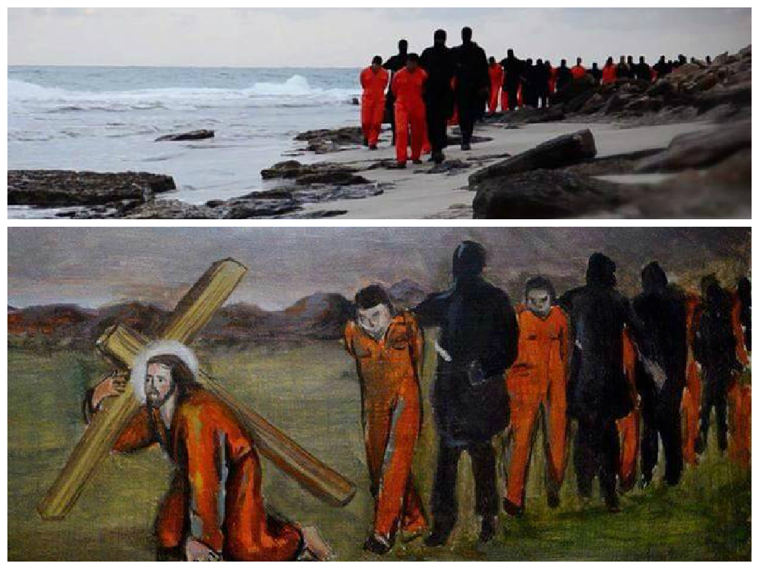

Slide 12
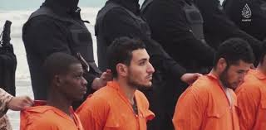
“Ya Rabbi Yasou”
“Oh, mi Señor Jesús”

Slide 14
“Me han pedido que ponga fin a mi lucha, pero siempre me he negado, aun a riesgo de mi vida. “
S. Bhatti

Slide 15
https://www.youtube.com/watch?v=xxw84k6mv-k

Slide 16
